Slide 1


厦门博视源机器视觉
技术有限公司
公司电话:05926077810
Web：www.xmbsy.net
E-mail：
方案制作：吴正饶

Slide 2

目录介绍
一、项目概述
二、视觉检测方案介绍
三、方案总结
四、系统介绍
五、具体配置
六、报价单
www.xmbsy.net
厦门博视源机器视觉技术有限公司
www.xmbsy.net
厦门博视源机器视觉技术有限公司

Slide 3
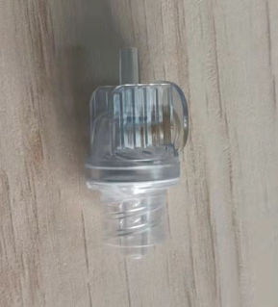
一、项目概述
项目编号 |  | 202202091
客户名称 |  | 南昌汇恒
检测节拍
项目需求概述 | 产品在转盘上，随转盘转动，至1号、2号和3号相机处分别拍照检测。
具体需求 | 1 |  | 滤膜黑点检测
 | 2 |  | 滤膜缺边检测
 | 3 |  | 滤膜有无检测
 | 4 |  | 药过上组装后有无组装不到位检测
 | 5 |  | 胶塞是否焊接到位
 | 6 |  | 卷边是否有毛边
 | 7
厦门博视源机器视觉技术有限公司
www.xmbsy.net

Slide 4
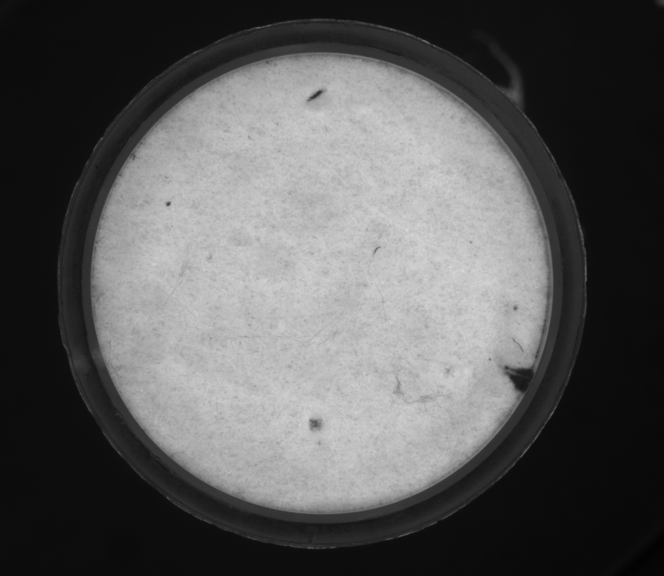
二、视觉检测介绍
CCD1成像效果:滤膜缺边
www.xmbsy.net
厦门博视源机器视觉技术有限公司
www.xmbsy.net
厦门博视源机器视觉技术有限公司

Slide 5
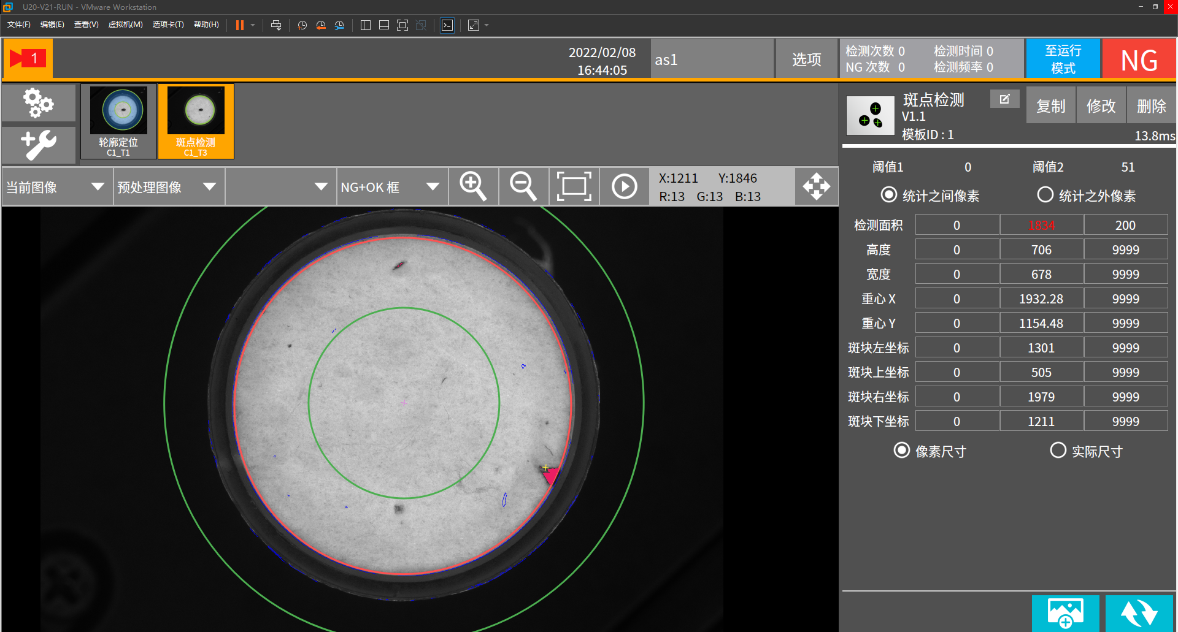
二、视觉检测介绍
成像效果
www.xmbsy.net
厦门博视源机器视觉技术有限公司
www.xmbsy.net
厦门博视源机器视觉技术有限公司

Slide 6
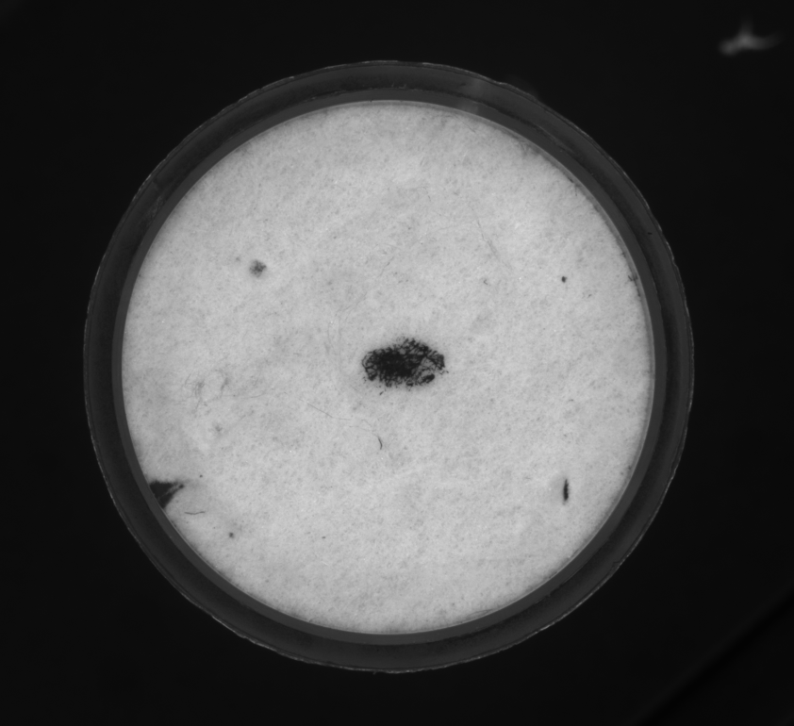
二、视觉检测介绍
CCD1成像效果：滤膜黑点
www.xmbsy.net
厦门博视源机器视觉技术有限公司
www.xmbsy.net
厦门博视源机器视觉技术有限公司

Slide 7
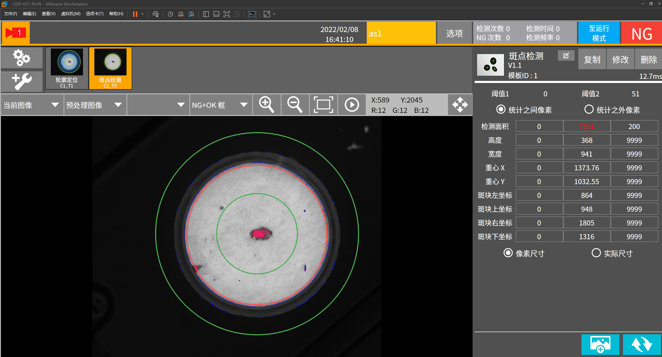
二、视觉检测介绍
成像效果
www.xmbsy.net
厦门博视源机器视觉技术有限公司
www.xmbsy.net
厦门博视源机器视觉技术有限公司

Slide 8
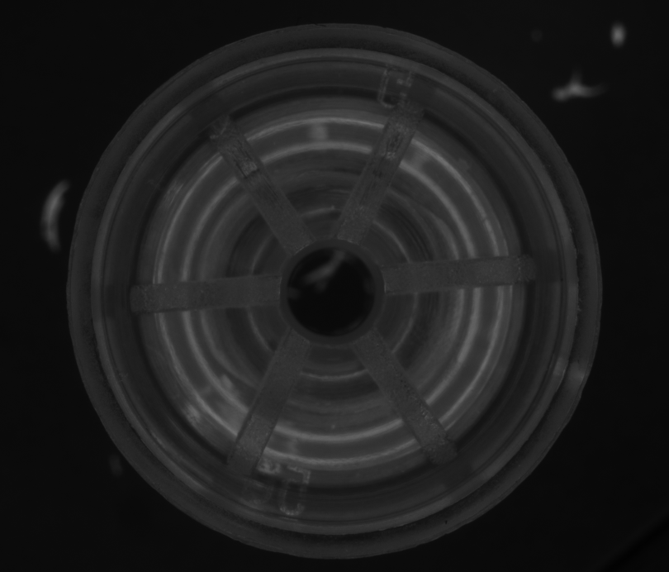
二、视觉检测介绍
CCD1成像效果：滤膜有无
www.xmbsy.net
厦门博视源机器视觉技术有限公司
www.xmbsy.net
厦门博视源机器视觉技术有限公司

Slide 9
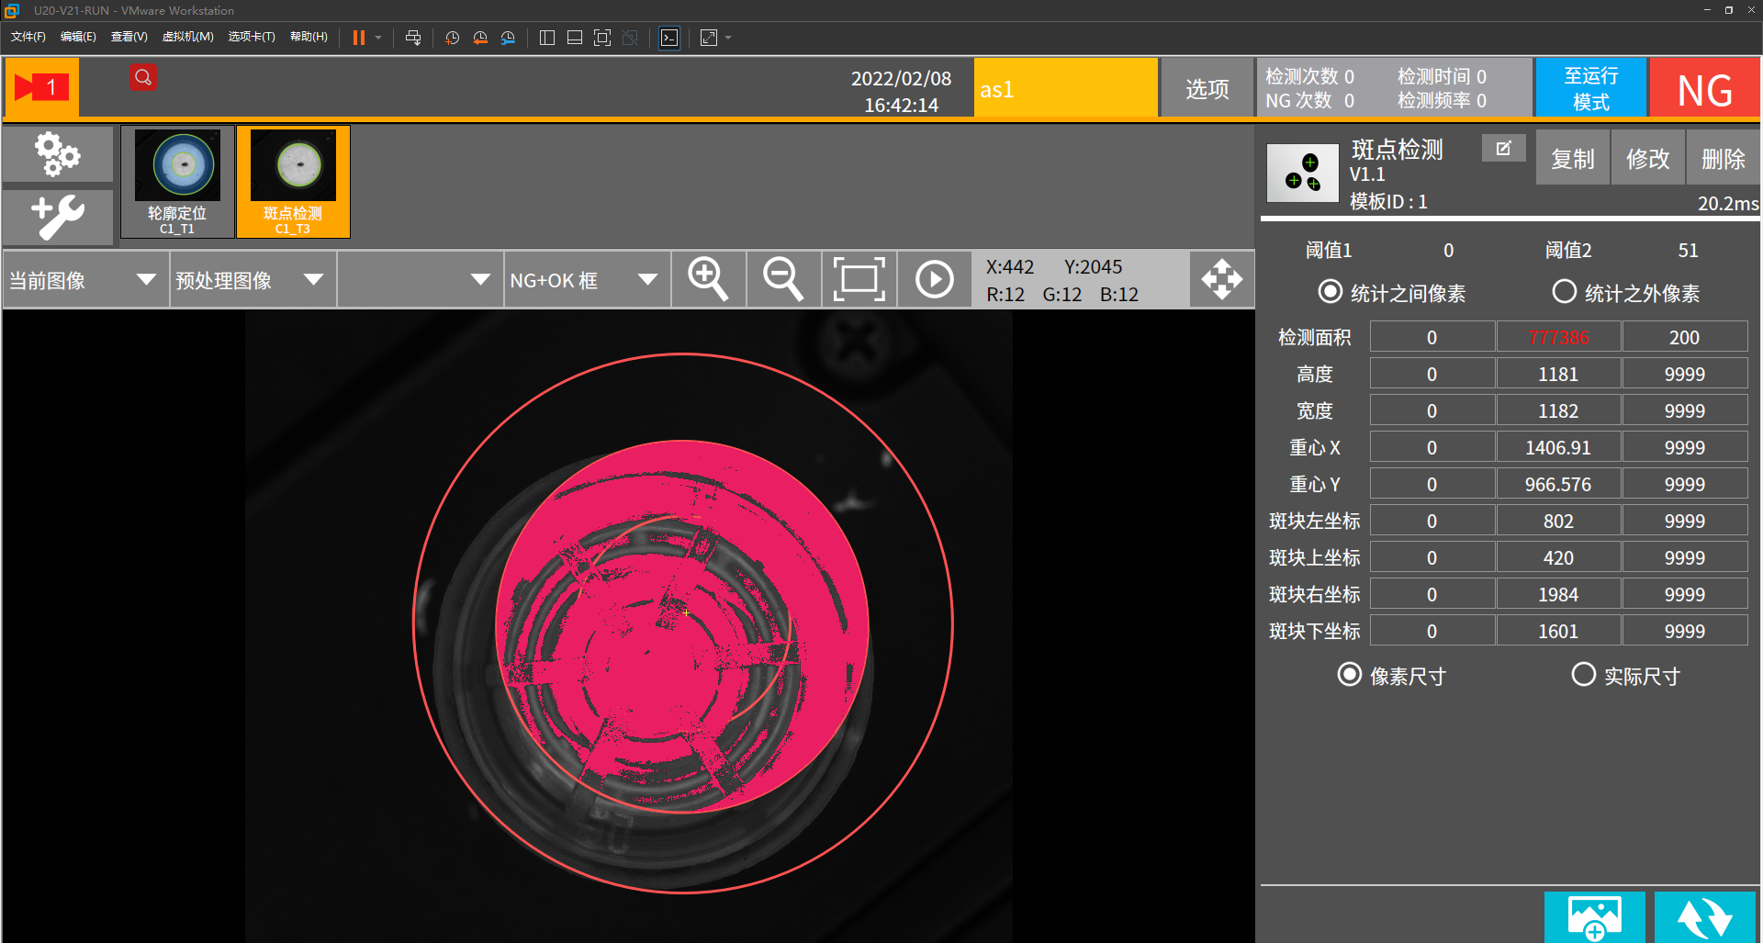
二、视觉检测介绍
成像效果
www.xmbsy.net
厦门博视源机器视觉技术有限公司
www.xmbsy.net
厦门博视源机器视觉技术有限公司

Slide 10
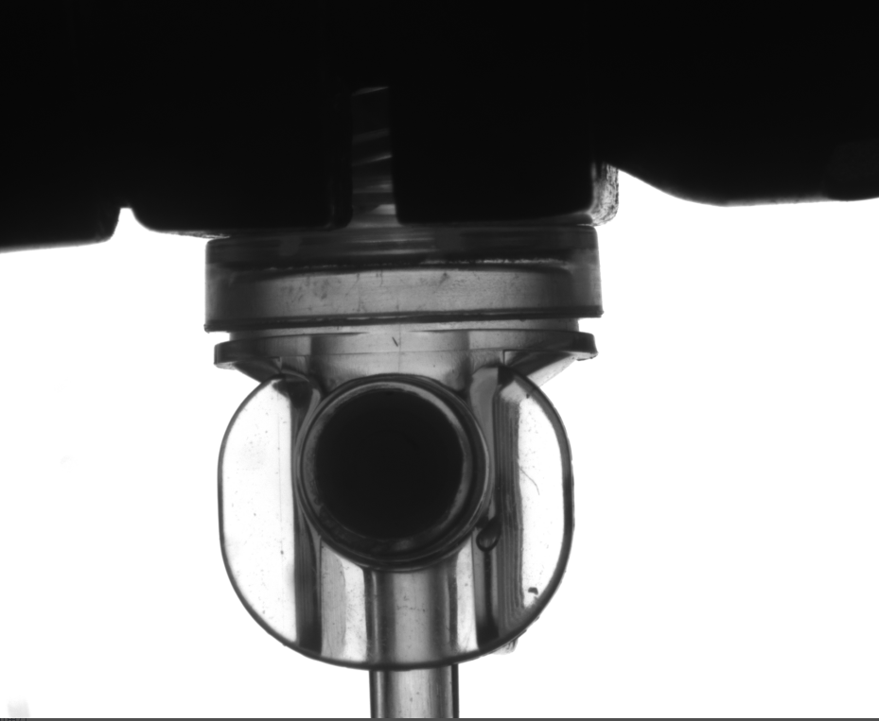
二、视觉检测介绍
CCD2成像效果：组装是否到位
www.xmbsy.net
厦门博视源机器视觉技术有限公司
www.xmbsy.net
厦门博视源机器视觉技术有限公司

Slide 11
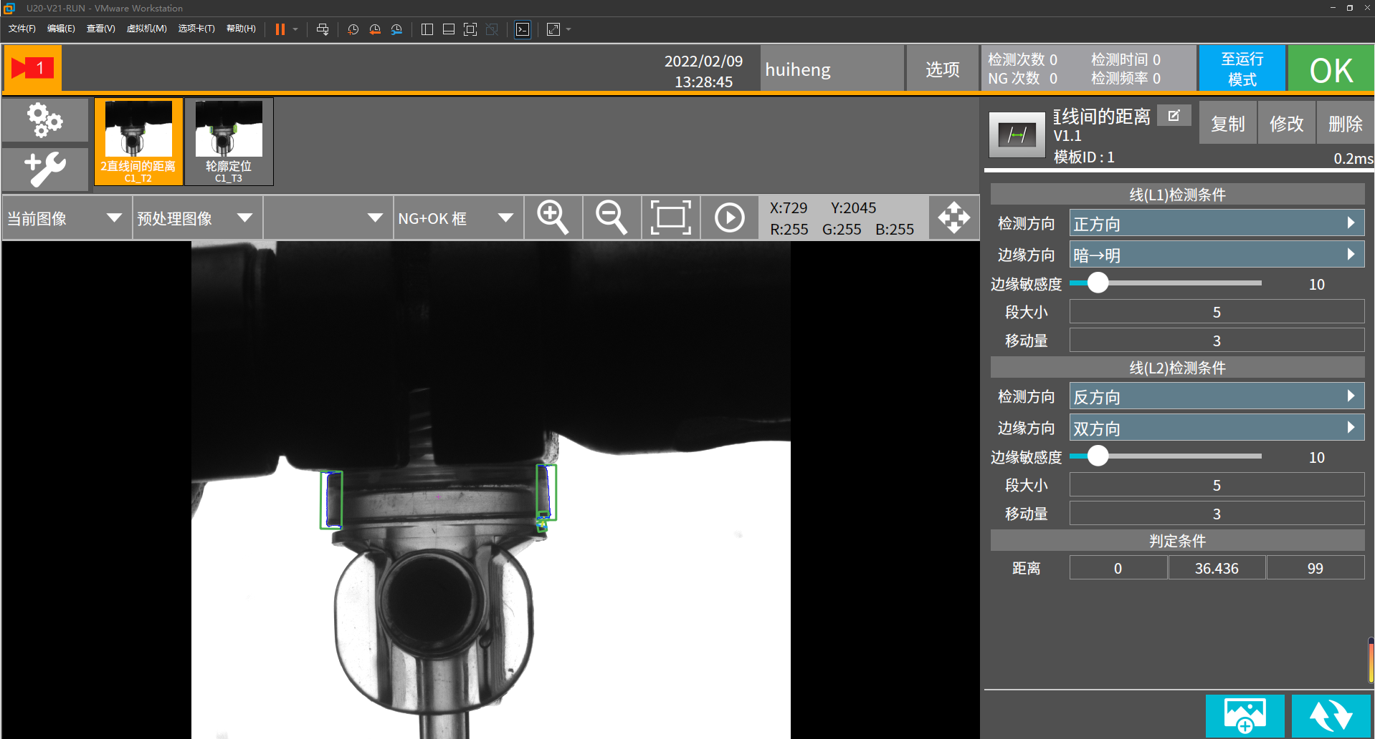
二、视觉检测介绍
成像效果
www.xmbsy.net
厦门博视源机器视觉技术有限公司
www.xmbsy.net
厦门博视源机器视觉技术有限公司

Slide 12
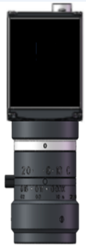

二、视觉检测介绍
检测架设：CCD2
40万相机+50mm(一个5mm接圈)
390±50mm
产品
背光
50±30mm
www.xmbsy.net
厦门博视源机器视觉技术有限公司
www.xmbsy.net
厦门博视源机器视觉技术有限公司

Slide 13

二、视觉检测介绍
检测架设：CCD3
30±30mm
330±50mm
环光
40万相机+50mm(两个5mm接圈)
产品
www.xmbsy.net
厦门博视源机器视觉技术有限公司
www.xmbsy.net
厦门博视源机器视觉技术有限公司

Slide 14

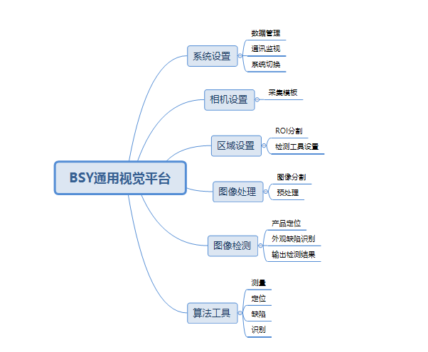
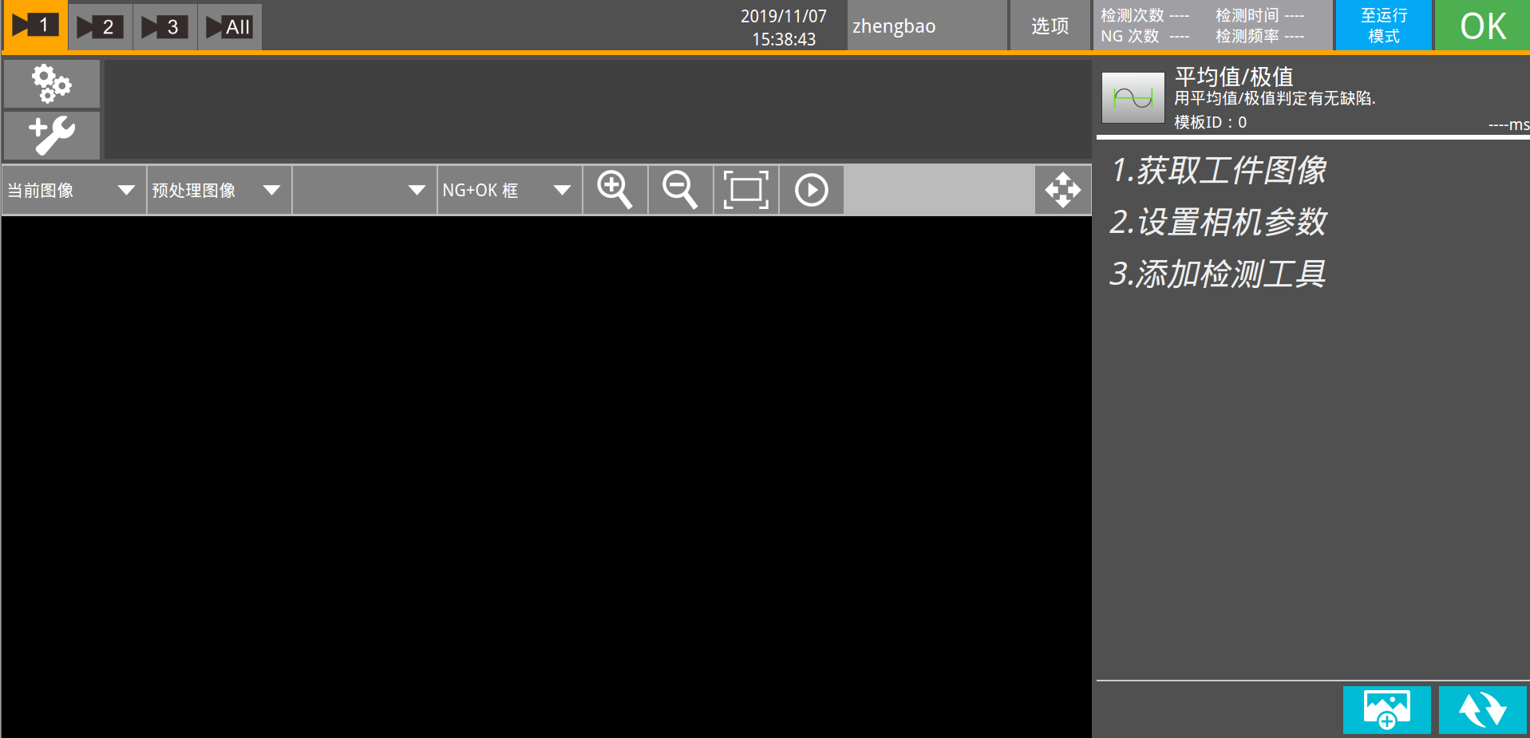
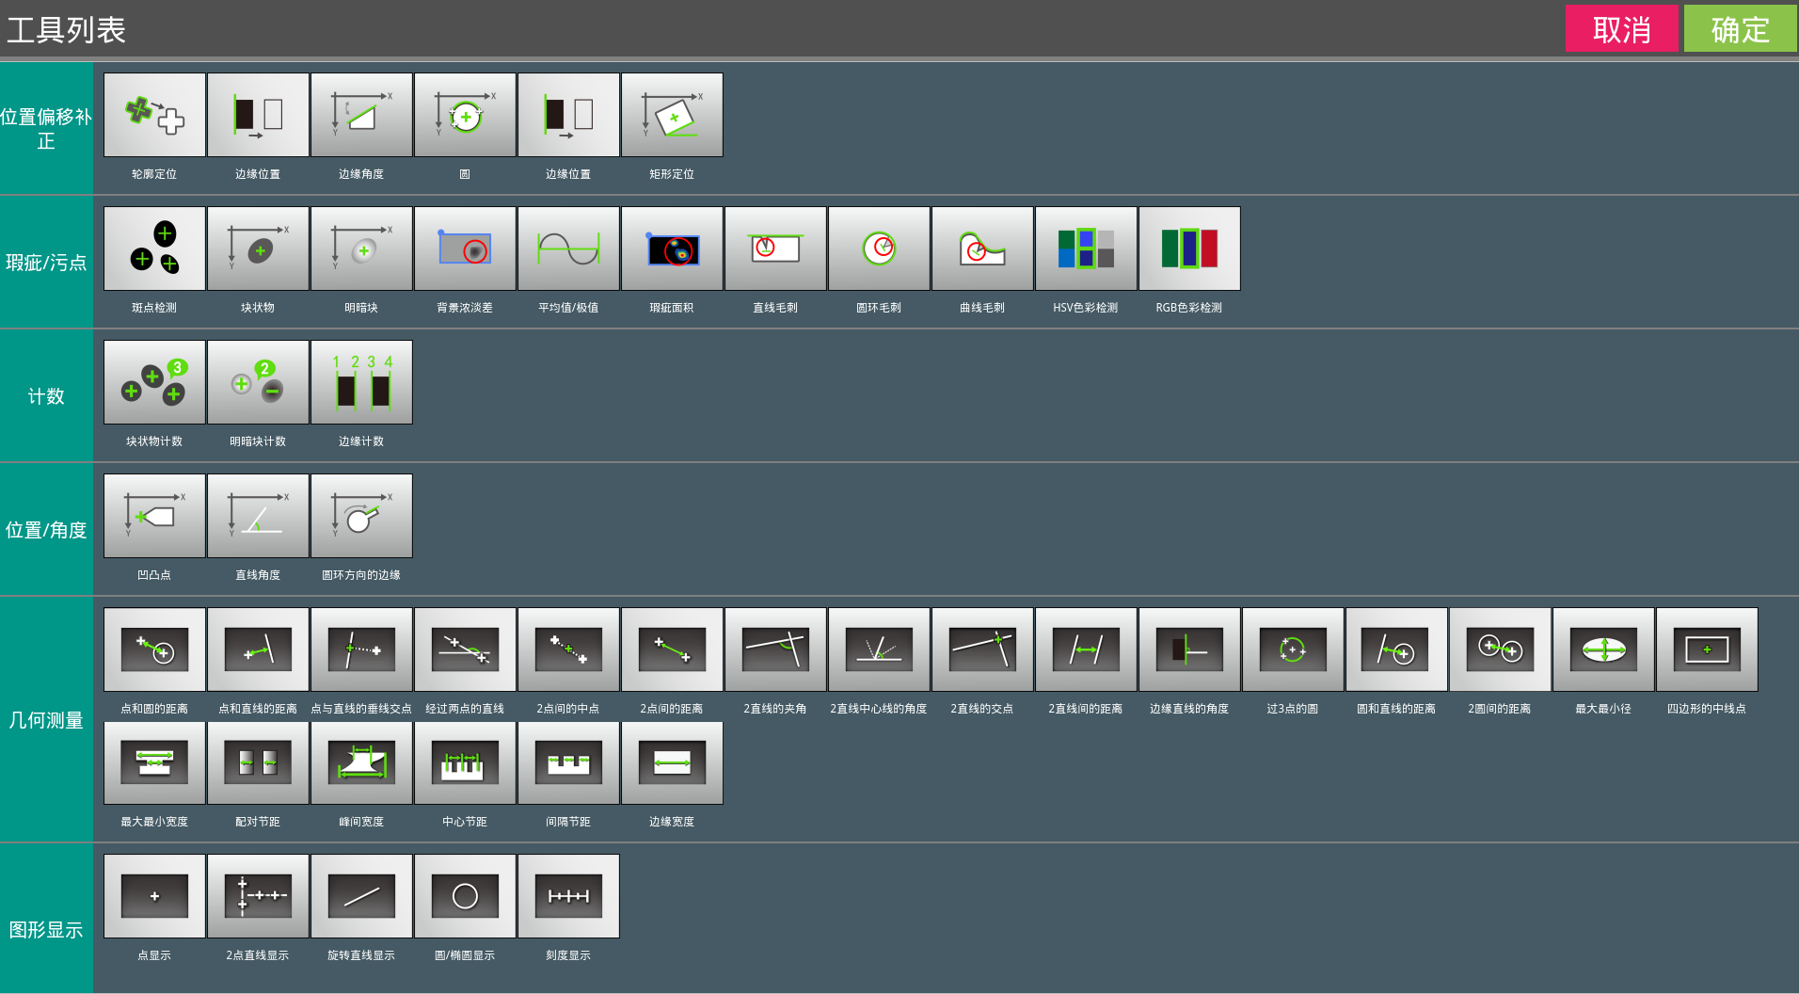
四、系统介绍
2-参数调整
博视源机器视觉技术有限公司

Slide 15
三、方案总结
序号 | 缺陷名称 | 缺陷等级 | 位置分布的定义 | 判定标准的定义 | 判定依据 | 可行性 | 备注
1 | 滤膜黑点 | 检出 | 固定位置检测 | 黑点面积大于0.2mm²可检 | 实物样品 | 可行
2 | 滤膜缺边 | 检出 | 固定位置检测 | 缺边面积大于0.2mm²可检 | 实物样品 | 可行
3 | 滤膜有无 | 检出 | 固定位置检测 | 进行有无判断 | 实物样品 | 可行
4 | 组装是否到位 | 检出 | 固定位置检测 | 大于0.2mm的间隙可检 | 实物样品 | 可行
5
6
备注： 1、检测时应保持背景干净，避免其他干扰物附着产生误判。 2、避免其他杂光干扰。 3、此方案检测效果是以实验室模拟为标准。
厦门博视源机器视觉技术有限公司

Slide 16
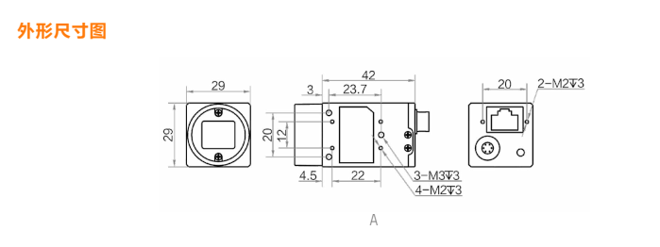
五、具体配置
相机尺寸图
厦门博视源机器视觉技术有限公司
www.xmbsy.net
厦门博视源机器视觉技术有限公司
www.xmbsy.net

Slide 17
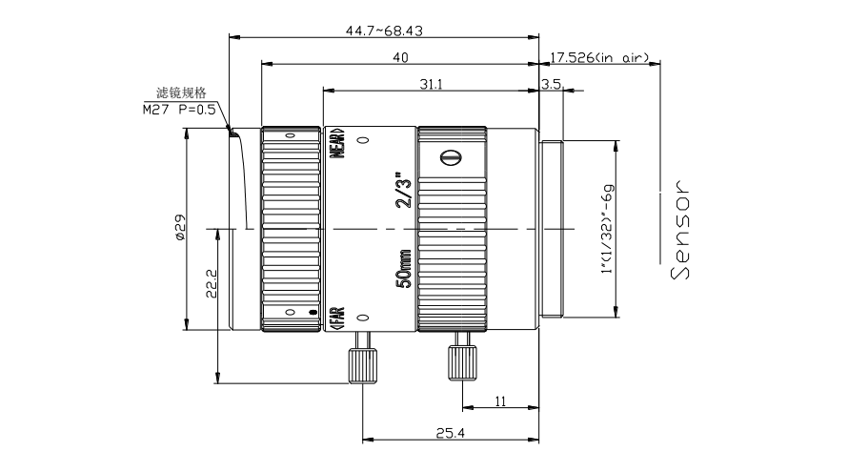
五、具体配置
BLE-729尺寸图
厦门博视源机器视觉技术有限公司
www.xmbsy.net
厦门博视源机器视觉技术有限公司
www.xmbsy.net

Slide 18
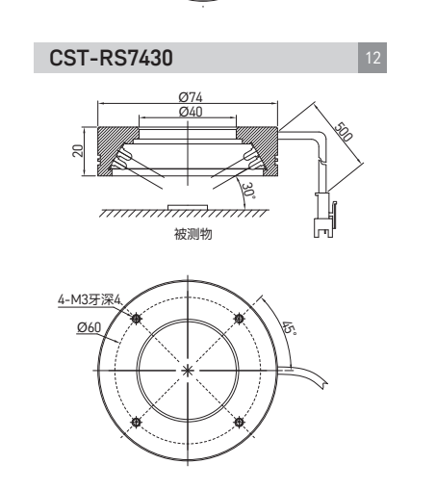
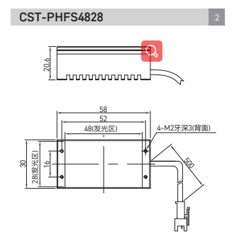
五、具体配置
环光尺寸图
背光尺寸图
厦门博视源机器视觉技术有限公司
www.xmbsy.net
厦门博视源机器视觉技术有限公司
www.xmbsy.net

Slide 19
六、报价单
报价日期 |  | 报价编号
客户名称
序号 | 产品名称 | 单价 | 数量 | 总价
总计金额（人民币）：
交货日期 | 款到发货
付款方式 | 款到发货
说明 | 1、以上报价含13%增值税； 2、卖方送货至买方工工厂并安装调试； 3、正常使用情况下保固期为壹年；
PIN2
PIN1
客户回签：
报价：
电话：
www.xmbsy.net
厦门博视源机器视觉技术有限公司
www.xmbsy.net
厦门博视源机器视觉技术有限公司

Slide 20

THANK YOU
谢谢观看
厦门博视源机器视觉技术有限公司
www.xmbsy.net

